Slide 1
REQUERIMIENTOS Y ACTORES DEL PROCESO
DE INGENIERÍA DE SOFTWARE
INGENIERÍA DEL SOFTWARE
Esp. Jhon Jairo Orozco D.
Jhonorozco.tic@ucaldas.edu.co

Slide 2

METODOLOGÍAS DE DESARROLLO DE SOFTWARE
RESÚMEN
LAS BUENAS PRÁCTICAS EN LA INGENIERÍA DEL SOFTWARE
El concepto de “Las buenas prácticas”, se debe a que la Ingeniería del software es una disciplina relativamente nueva que ha aprendido de sus experiencias o de las experiencias de otras empresas que se dedican al desarrollo de software y que a través de la historia han buscado mejorar sus procesos o prácticas en la construcción del software, buscando la satisfacción del cliente o usuario, lo que les ha obligado a buscar estrategias, metodologías prescriptivas, ágiles o conformar sus propias metodologías, ya que en cuestión de construcción de software, no existe la última palabra de cómo se debe construir. Existe normas internacionales que hacen alusión al software y da parámetros, sobre QUÉ se debe buscar, construir, qué resultados se deben esperar, a lo que cada empresa debe adaptar sus metodologías buscando el CÓMO cumplir con dichas normatividades y necesidades de software.

Slide 3
ROLES EN RELACIÓN AL SOFTWARE
Es importante aclarar que existen dos tipos de usuarios, usuarios informáticos y no informáticos, donde los usuarios informáticos son aquellos que se relacionan directamente con la construcción del producto de software desempeñando roles de expertos en el ciclo de vida del software, especialmente en actividades relacionadas con su construcción o mantenimiento; en el caso de los usuarios no informáticos, éstos tienen que ver con aquellas personas que utilizan el producto construido para agilizar procesos a nivel laboral, académico, diversión, entre otros.

Slide 4
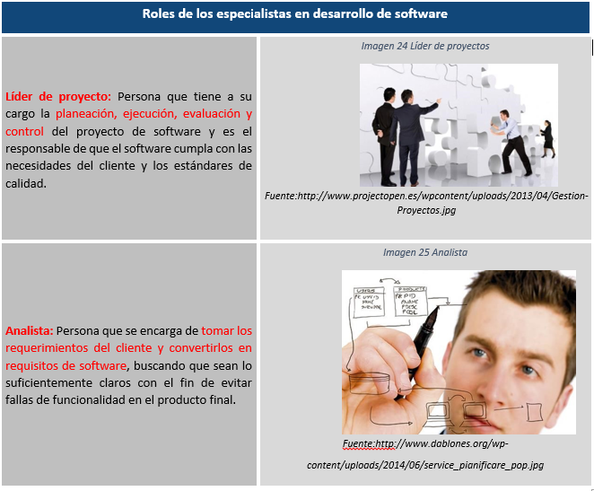
ROLES EN RELACIÓN AL SOFTWARE

Slide 5
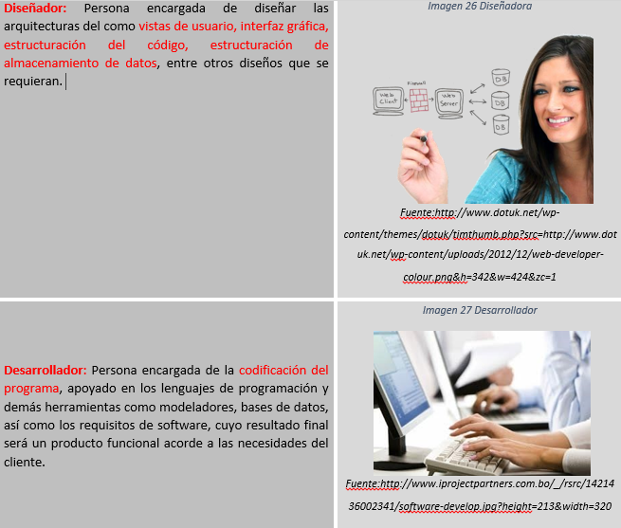
ROLES EN RELACIÓN AL SOFTWARE

Slide 6
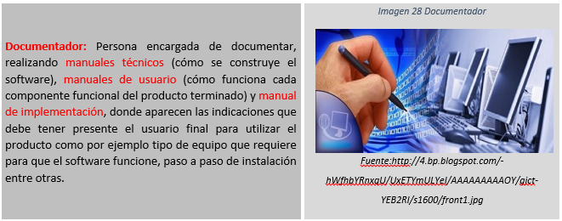
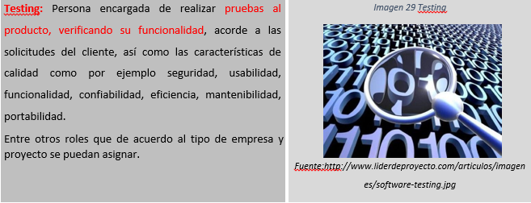
ROLES EN RELACIÓN AL SOFTWARE

Slide 7
CONSTRUCCIÓN DE UN SOFTWARE
La construcción de un software, nace de una necesidad de un cliente o usuario o de una oportunidad de automatizar un proceso o también como iniciativa de una persona o empresa en proponer un nuevo producto informático. Es así como los requerimientos, se constituyen en la etapa más importante del proceso de ingeniería del software, ya que de un buen requerimiento se desarrolla un producto de calidad y de un mal requerimiento se incrementa, durante todo el proceso el problema, generando pérdida de tiempo y alto consumo de recursos.
Fracasos en del desarrollo de Software muestran que, para construir un producto de software de calidad, es necesario tener claridad sobre cada una de las etapas de la ingeniería del software, donde una de las etapas más importantes es la que corresponde a la ingeniería de requerimientos, los cuales deben tener la suficiente validación, antes de avanzar a otras etapas, ya que en caso contrario se generan reproceso, dando como resultado productos de software ineficientes y de baja calidad.

Slide 8
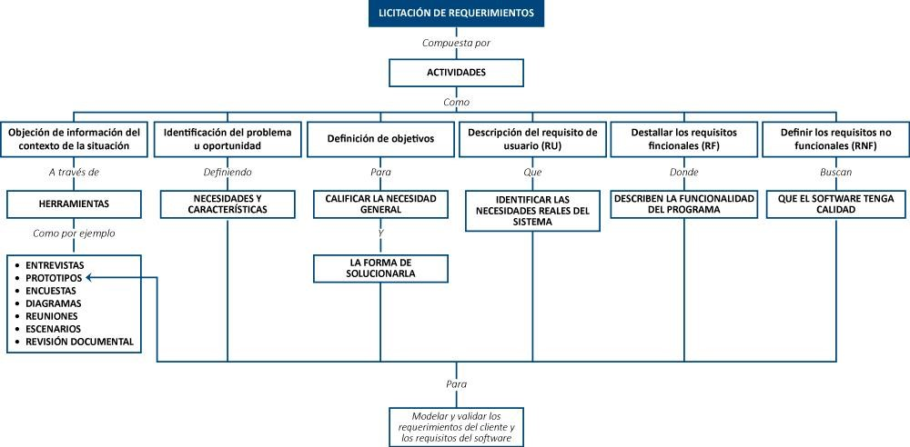
ELICITACIÓN DE REQUERIMIENTOS

Slide 9
ELICITACIÓN DE REQUERIMIENTOS
En relación a la elicitación, ésta consiste en pasar información de una persona a otra o de un medio a otro con el fin de buscar su transformación, es importante aclarar que dicho término es utilizado en el proceso de ingeniería de software como un proceso indispensable que tiene como fin clarificar los requerimientos del cliente, con el fin de convertirlos en requisitos de software.
Para gestionar el proceso de elicitación de requerimientos, es necesario tener conocimiento del entorno en el cual se mueve la necesidad de automatizar los procesos a través de medios informáticos, donde para ello es necesario utilizar una serie de herramientas, que permiten clarificar tal necesidad, con el fin de identificar el problema y detallarlo de forma adecuada, para que los objetivos del proyecto se orienten hacia metas reales, que den cumplimiento a los requisitos del usuario (lo que el usuario necesita), requisitos funcionales del producto de software (lo que el software ejecutará), así como los requisitos no funcionales (lo que debe llevar sin que el usuario lo pida), relacionados con factores de calidad que debe cumplir dicho producto, donde todo lo anterior debe ser validado, antes de pasar a la fase de diseño y construcción del software.

Slide 10
ELICITACIÓN DE REQUERIMIENTOS
La elicitación de los requerimientos, es una de las actividades más importantes de la Ingeniería de Requisitos de software y comprende la identificación del contexto donde se mueve el problema o situación a solucionar a través de medios informáticos, así como el origen de la necesidad, permitiendo detectar claramente el problema que se desea resolver. Según Manies, Nikual (2011), “La Elicitación de Requisitos –ER– es la piedra angular en el desarrollo de proyectos software y tiene un impacto muy alto en el diseño y en las demás fases del ciclo de vida del producto. Si se realiza apropiadamente, puede ayudar a reducir los cambios y las correcciones en los requisitos. Además, la calidad de la elicitación determina la exactitud de la retroalimentación al cliente acerca de la integridad y validez de los requisitos”.

Slide 11
SITUACIÓN PROBLEMÁTICA
En el desarrollo del Ciclo 3, se trabajará con una situación problemática, sobre la cual se aplicará el proceso de ingeniería de software, especialmente el relacionado con la ingeniería de requisitos, buscando con ello combinar elementos teóricos y prácticos, que permitan al estudiante plasmar en dicha situación herramientas de Ingeniería del software, siendo lo anterior una aproximación real entre la academia y el sector productivo.

Slide 12
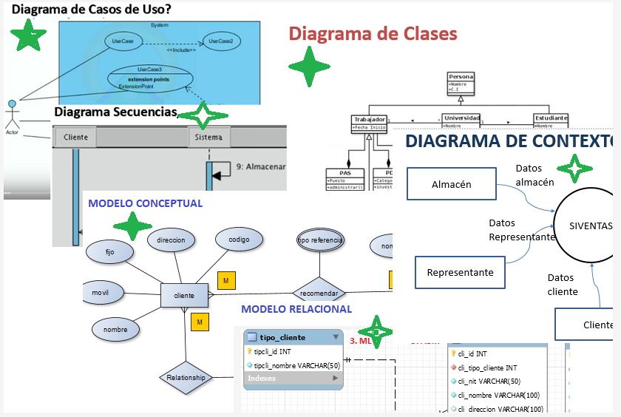
MODELADOS - ARTEFACTOS
HISTORIAS USUARIO
COMO :
QUIERO:
PARA :
REQUERIMIENTOS USUARIO
REQUERIMIENOSFUNCIONALES

Slide 13
METODOLOGÍAS DE DESARROLLO DE SOFTWARE
FIN
APLICAR A SUS PROYECTOS
CREAR CUENTA EN GIT-HUB – UNA PARA EL EQUIPO
MUCHAS GRACIAS

